Slide 1
Génération Procédurale
de Niveaux
Wave Function Collapse × CP-SAT
Timothé Le Bronec — ing2 SCIA
Notes:
~1 min. Bonjour, je m'appelle Timothé Le Bronec, ing2 SCIA. Ce projet H2 porte sur la génération procédurale de niveaux de jeu vidéo. J'ai implémenté trois méthodes — baseline aléatoire, Wave Function Collapse et CP-SAT — sur deux mondes : un donjon et une île à biomes.

Slide 2
Plan de la présentation
01
Problématique & Contexte
02
Architecture & Tilesets
03
Trois méthodes de génération
04
Résultats réels & Comparaison
05
Conclusion
Notes:
~30s. Voici le plan en cinq sections.

Slide 3
01
Problématique & Contexte

Slide 4
Problématique — Générer des niveaux jouables
Enjeu : créer automatiquement des niveaux cohérents ET jouables
Cohérence locale → respect des règles d'adjacence entre tuiles voisines
Cohérence globale → chemin accessible du départ à l'arrivée, diversité des biomes
Deux tilesets cibles :
Donjon (7 tuiles) : mur, sol, eau, spawn, sortie, ennemi, trésor — grille 32×56
Île / biomes (10 tuiles) : océan, plage, prairie, forêt, montagne, village, port, ruine, ressource, monstre
Trois méthodes comparées : Aléatoire · WFC · CP-SAT structuré
Notes:
~1 min 30s. Le défi central est double : localement chaque tuile doit être compatible avec ses voisines (graphe d'adjacence), globalement le niveau doit être jouable — on doit pouvoir relier le départ à l'arrivée. Deux mondes sont modélisés avec des tilesets différents. On compare trois approches de génération.

Slide 5
02
Architecture & Tilesets

Slide 6
Architecture du projet
TileSet (dataclass)
Outils communs
Visualisation
tiles, chars, colors, passable, weights, adjacency, special, labels
neighbors4, shortest_path, reachable_ratio, invalid_adjacency_count, level_metrics
tile_rgb, display_level, display_legend, galerie, compact_counts_table
Interface generate_by_method(tileset, method)
method = "random" → generate_random()
method = "wfc" → wfc_generate()
method = "cpsat" → cpsat_generate_dungeon_structured() ou cpsat_generate_island_structured()
Notes:
~1 min. La pièce centrale est le dataclass TileSet qui encapsule toute la définition d'un monde. Une fonction unique generate_by_method() sert d'interface : elle dispatch vers l'un des trois générateurs selon la méthode demandée. Les deux CP-SAT structurés sont spécifiques à chaque monde.

Slide 7
Tilesets — Graphes d'adjacence
Donjon
Île / Biomes
Tuile | Peut être voisine de
Mur (█) | mur, sol, eau, spawn, sortie
Sol (·) | mur, sol, eau, spawn, sortie, ennemi, trésor
Eau (~) | mur, sol, eau
Spawn (S) | mur, sol
Sortie (X) | mur, sol
Ennemi (E) | sol, ennemi, trésor
Trésor (T) | sol, ennemi, trésor
Tuile | Peut être voisine de
Océan (≈) | océan, plage, port
Plage (░) | océan, plage, prairie, village, port, ressource
Prairie (·) | plage, prairie, forêt, montagne, village…
Forêt (♣) | prairie, forêt, montagne, ressource, monstre…
Montagne (▲) | prairie, forêt, montagne, ruine
Village (V) | plage, prairie, forêt, village
Port (P) | océan, plage, prairie, port
Ruine/Res/Mon | tuiles terrestres compatibles
Notes:
~1 min. Les graphes d'adjacence sont le cœur du système. Ennemis et trésors ne touchent jamais les murs — seulement le sol. Pour l'île, les biomes s'emboîtent naturellement : océan borde plage, plage borde prairie, etc.

Slide 8
03
Trois méthodes de génération

Slide 9
Méthode 1 — Génération aléatoire (baseline)
Principe : tirage aléatoire pondéré, tuile par tuile
np.random.choice(tiles, p=weights) sur chaque cellule indépendamment
Spawn et Exit forcés aux positions spéciales du TileSet
Avantages
Très rapide — O(H×W), toujours termine
Inconvénients (confirmés par les données)
Peu de cartes avec chemin, trop grand nombre adjacences invalides
Aucune structure spatiale ni regroupement cohérent
Notes:
~1 min. La baseline tire chaque tuile selon les poids du TileSet. Sur le donjon elle produit étonnamment 67% de chemins (les tuiles passables sont majoritaires) mais avec 370 adjacences invalides en moyenne — la carte n'est pas cohérente. Sur l'île, 100% de chemins car toutes les tuiles terrestres sont passables, mais 1318 adjacences invalides — complètement chaotique.

Slide 10
Méthode 2 — Wave Function Collapse (WFC)
Implémentation complète de wfc_generate(h, w, tileset)
Deux phases alternées :
Observation → cellule de plus faible entropie (min domaine), tirage pondéré
Propagation → BFS pour restreindre les domaines voisins selon tileset.adjacency
Particularités :
Spawn & Exit initialisés en premier → propagation immédiate
Retourne None si contradiction (domaine vide) → relance externe
max_steps = 100 000 garde-fou
Résultat mesuré : 0 adjacences invalides (garantie formelle) — mais connectivité faible
Notes:
~1 min 30s. WFC maintient un domaine de tuiles possibles par cellule. On fixe d'abord Spawn et Exit puis on itère : choisir la cellule la moins indécise, la fixer, propager les contraintes. Les données montrent 0 adjacences invalides — c'est la garantie mathématique de WFC. Mais la connectivité est faible (47% donjon, 5% île) car WFC n'impose pas de chemin global.

Slide 11
Méthode 3 — CP-SAT structuré (OR-Tools)
Donjon — cpsat_generate_dungeon_structured()
Île — cpsat_generate_island_structured()
Salles candidates (BSP) → var. booléennes selected[i]
Contrainte : Σ selected == nb_rooms_target
Dist. min entre groupes monstres & trésors
Couloirs en L reliant les salles triées
Spawn / Exit aux extrémités de la chaîne
Masque elliptique bruité → zones ocean/beach/land
CP-SAT choisit les centres : villages, ports, ruines, ressources, monstres
Contraintes de quotas (Σ var == nb_wanted) et distances min
Fallback automatique si insoluble (contraintes assouplies)
paint_centers() dessine les zones autour des centres retenus
Notes:
~1 min 30s. CP-SAT a deux implémentations spécialisées. Pour le donjon : on génère des salles candidates et CP-SAT sélectionne lesquelles garder en respectant des distances minimales entre groupes de monstres et trésors. Pour l'île : un masque aléatoire pose la base ocean/plage/terre, puis CP-SAT place les points d'intérêt (villages, ports, ruines) en imposant des quotas et des distances de séparation. Un fallback automatique assouplit les contraintes si le modèle est insoluble.

Slide 12
CP-SAT générique — Formulation mathématique
cpsat_generate() — version générique (utilisable sur tout TileSet)
Variables : x[r, c, t] ∈ {0,1} — 1 si tuile t assignée à la cellule (r,c)
Contraintes :
Unicité : Σ_t x[r,c,t] = 1 pour chaque cellule
Adjacence : x[r,c,a] + x[r',c',b] ≤ 1 si (a,b) incompatibles
Points fixes : x[spawn_pos] = 1, x[exit_pos] = 1
Solveur : cp_model.CpSolver, time_limit=5s, num_search_workers=8
Variables totales donjon : 32×56×7 ≈ 12 544
Notes:
~1 min. La version générique de CP-SAT crée une variable booléenne par (cellule, tuile). Trois types de contraintes : unicité par case, incompatibilité d'adjacence, et fixation des cases spéciales. OR-Tools résout ça en quelques secondes avec 8 workers parallèles.

Slide 13
04
Résultats réels & Comparaison

Slide 14
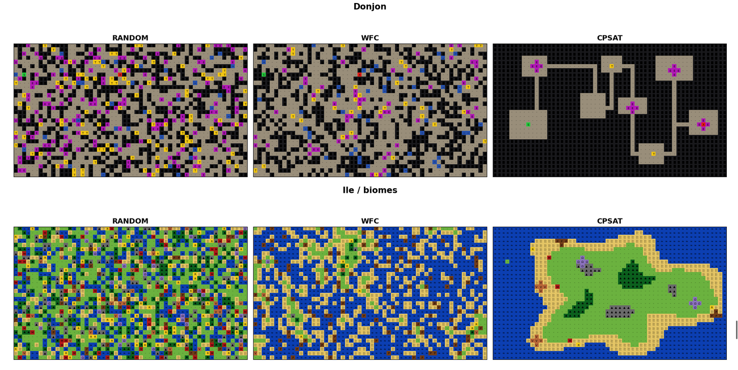
Données réelles — Tableau de synthèse (n=3 par méthode)
Notes:
~1 min 30s. Voici les vraies données du notebook. Chaque méthode a été exécutée 3 fois. Points clés : CP-SAT donjon a 0% de chemins — la connectivité est nulle car les salles ne sont pas forcément reliées au spawn/exit. WFC garantit 0 adjacences invalides sur les deux mondes. Random sur l'île a 100% de chemins mais 1318 adjacences invalides — la carte est chaotique.

Slide 15
Analyse des résultats — Points clés
WFC — Seule garantie formelle d'adjacence
0 adjacence invalide sur donjon ET île. Mais connectivité très faible → WFC seul ne suffit pas pour un niveau jouable.
CP-SAT structuré — Meilleure qualité globale
Adjacences quasi-parfaites (99.9% donjon, 99.6% île).
Random — Paradoxe de l'île
100% de chemins sur l'île (toutes tuiles terrestres passables) mais qualité nulle : 1318 adj. invalides, 62% de taux de validité seulement.
Notes:
~1 min 30s. Les résultats révèlent des compromis intéressants. WFC est la seule méthode à garantir formellement 0 adjacences invalides, mais elle ne garantit pas la jouabilité. CP-SAT structuré donne la meilleure cohérence visuelle et quasi-zéro violations d'adjacence, mais la connectivité donjon est nulle — un point d'amélioration important. La baseline aléatoire sur l'île illustre le paradoxe : beaucoup de chemins car tout est passable, mais visuellement inutilisable.

Slide 16
05
Conclusion

Slide 17
Conclusion — Ce que chaque méthode apporte
Baseline aléatoire
✔ Rapide, simple à implémenter
✘ Inutile
WFC
✔ Garantie formelle : 0 adjacences invalides
✘ Connectivité non garantie
CP-SAT structuré
✔ Quasi-parfait en adjacences + structure visuelle riche
✔ Connectivité
Notes:
~1 min. Pour conclure : chaque méthode a un rôle clair. La baseline est inutilisable en production mais sert de référence. WFC garantit la cohérence locale. CP-SAT structuré offre la meilleure qualité visuelle et de quasi-zéro violations. Le principal chantier restant : forcer la connectivité globale dans le modèle CP-SAT donjon.

Slide 18
Merci pour votre attention
Questions ?
WFC → garantie adjacence locale (0 violations)
CP-SAT structuré → cohérence visuelle & quasi-parfaite
Notes:
~30s. WFC garantit formellement l'adjacence, CP-SAT structuré donne la meilleure cohérence visuelle. Le principal point d'amélioration est la connectivité globale dans le donjon CP-SAT. Questions ?

